Slide 1
Vorstandsbericht zur Mitgliederversammlung am 11.12.2023
Brandenburg an der Havel, Dezember 2023

Slide 2
Überblick: Was wir 2023 durchführten
- Neujahrswanderung mit der AG Natur und Heimat 
- Exkursion zur Elbe bei Tangermünde 
- Nisthilfenprojekt für Trauerseeschwalben 
- Einsatz der Fledermaushorchboxen 
- „Brandenburg summt“ Bieneninitiative 
- Bienenprojekt 100x 10 m² Wildblumenwiesen 
- NABU-Naturschutzstation (Müllentsorgung, Strengturm, Schutzhütte) 
- NABU-Camp und NABU-Stände 
- Veranstaltungen der FG Entomologie 
- Exkursionen (wie Havelniederung bei Weseram, Wusterau) 
- Arbeitseinsätze (Kopfweidenschnitt, Wiesenpflege) 
- Zusammenarbeit mit NSZ Krugpark und Naturschutz Brandenburg e.V. 
Abgesagt wurde leider die FFH-Wanderung mit der
Oberförsterei Lehnin.

Slide 3
Amphibienzaun zwischen Netzen und Lehnin an einer Tongrube (2018 >> 2023):
Art | 2014 | 2015 | 2016 | 2017 | 2018 | 2019 | 2020 | 2021 | 2022 | 2023
Erdkröte | 2221 | 2373 | 2197 | 2870 | 1485 | 570 | 646 | 285 | 361 | 157
Moor-frosch | 35 | 93 | 37 | 82 | 13 | 0 | 0 | 0 | 0 | 0
Knoblauch-kröte | 4 | 0 | 1 | 3 | 0 | 1 | 1 | 2 | 0 | 0
Teichmolch | 1 | 3 | 5 | 2 | 1 | 1 | 0 | 0 | 0 | 0

Slide 4
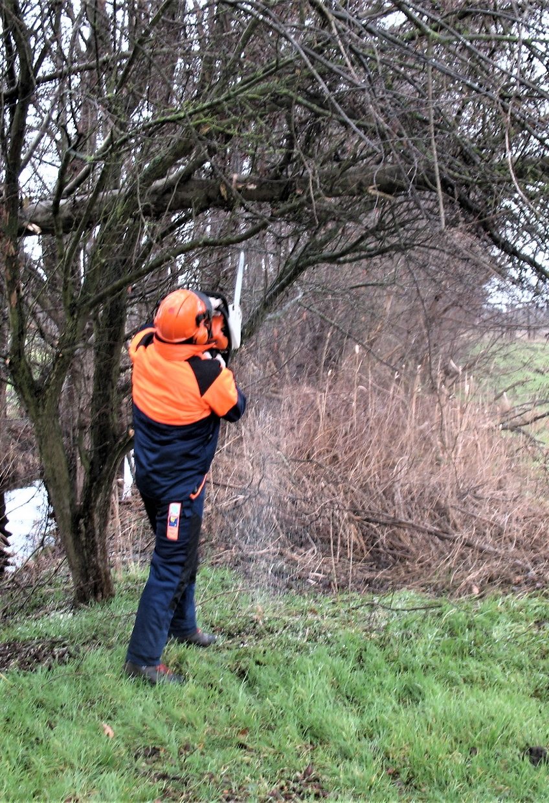
25.02.2023

Slide 5
12-2022
Gleiche Frage wie 2022: Wie geht es eigentlich unseren Naturdenkmalen?
Hier die dicke Kiefer am Kolpinsee!

Slide 6
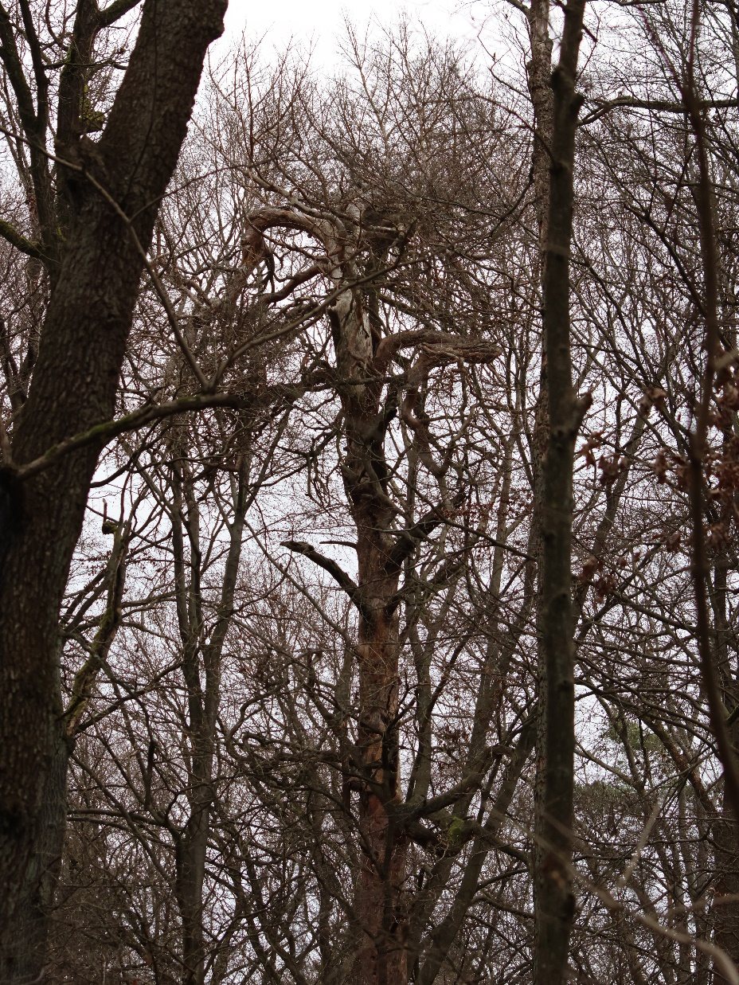
Dieser wunderbare riesige Baum ist abgestorben.

Slide 7
Zu Besuch bei Hubert, 11.03.2023

Slide 10
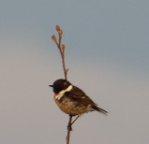
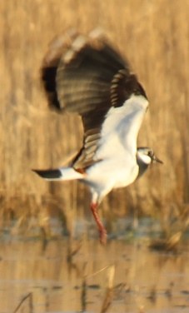
Salzstelle Netzener See, 30.03.2023

Slide 11
Erstes Mal: Eiertrudeln in der NABU-Kiesgrube Göttin am 10.04.2023

Slide 12
NABU-Fahrt nach Tangermünde, 28.04. bis 01.05.2023

Slide 14
Eine Rotbauchunke.

Slide 16
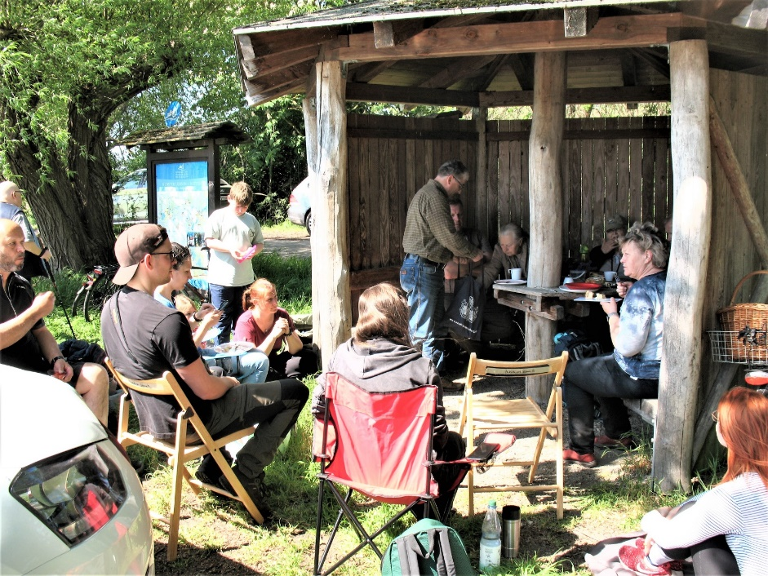
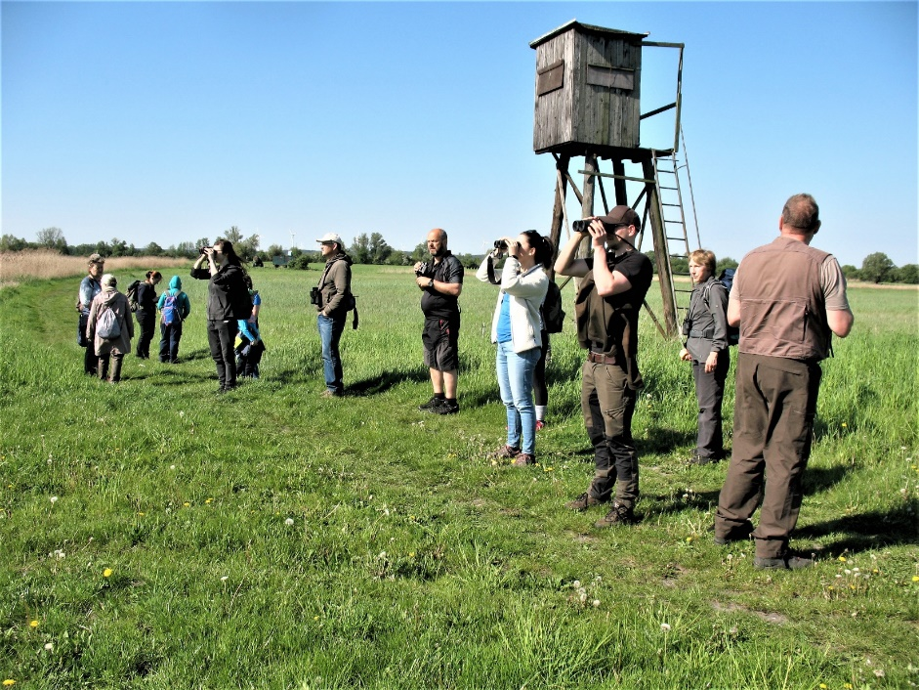
NABU-MV, 13.05.2023

Slide 17
01-2020
Orchideenwiese Gollwitz am 20.05.2023

Slide 18
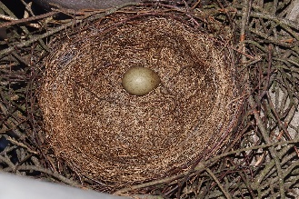
Ziegenmelkerexkursion, 26.05.2023

Slide 21
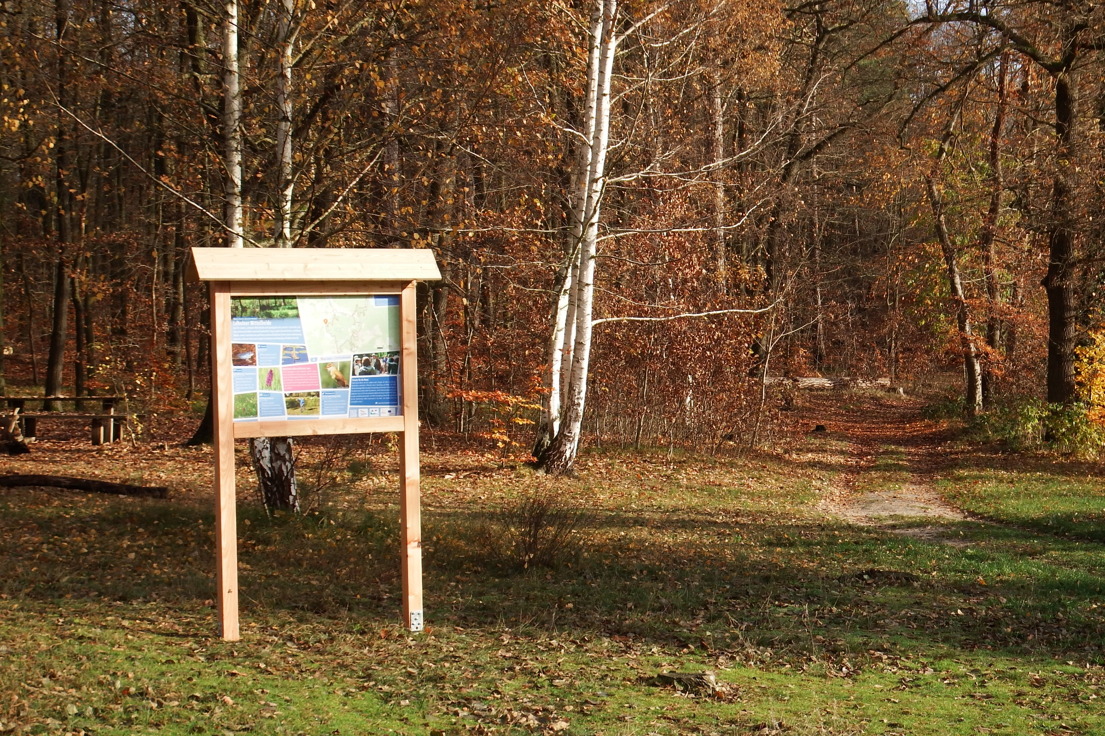
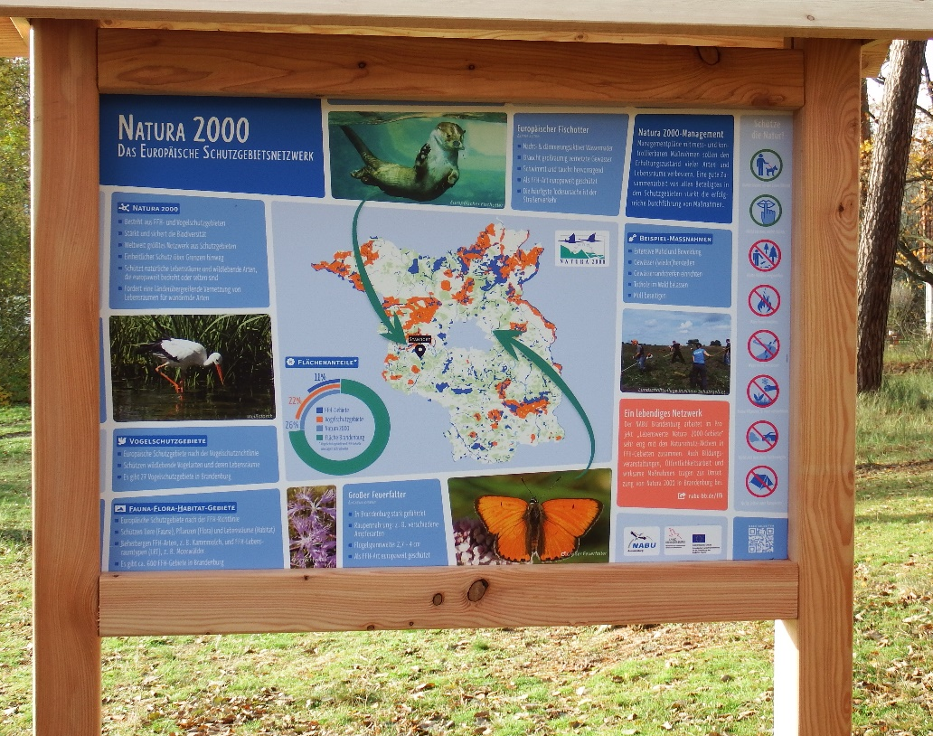

Slide 22
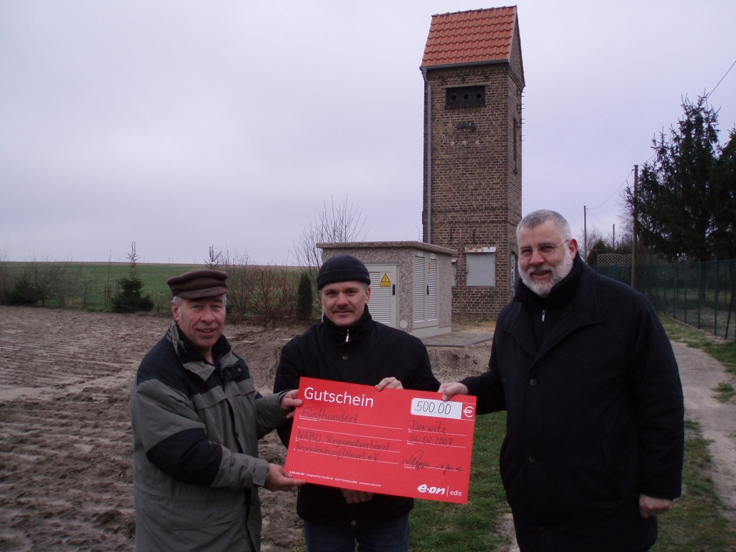
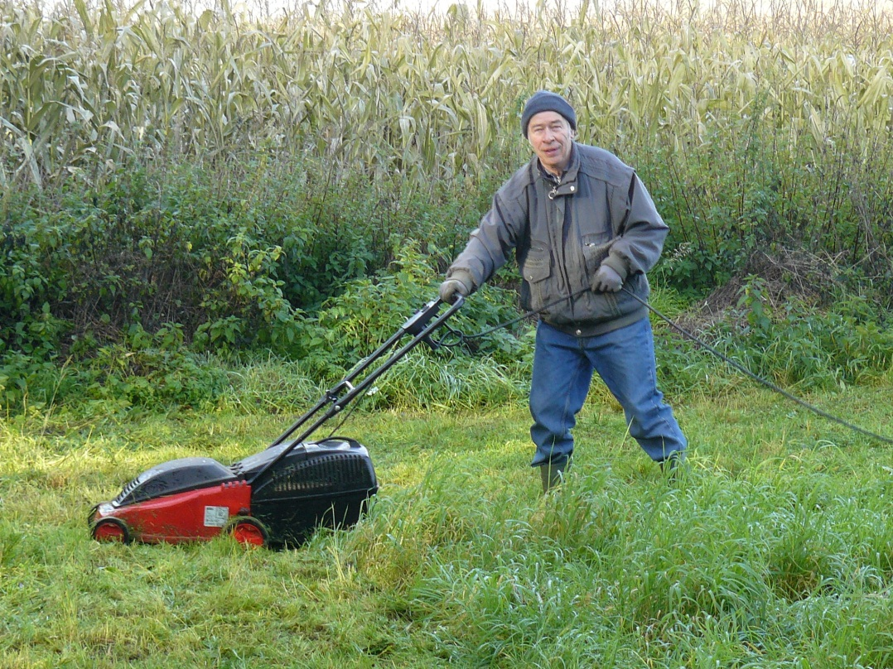
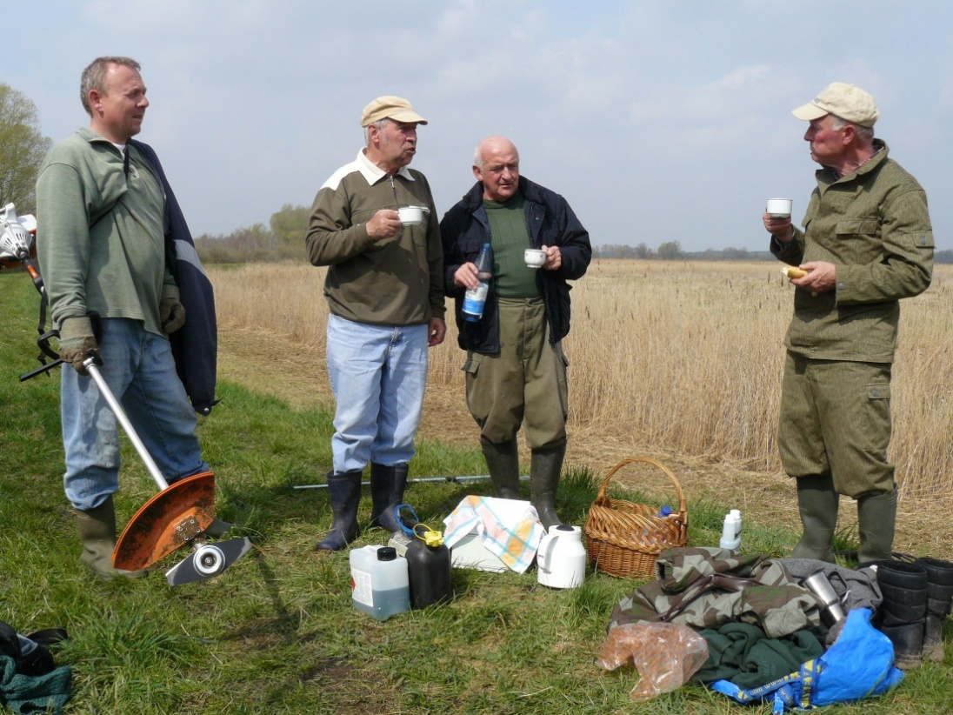
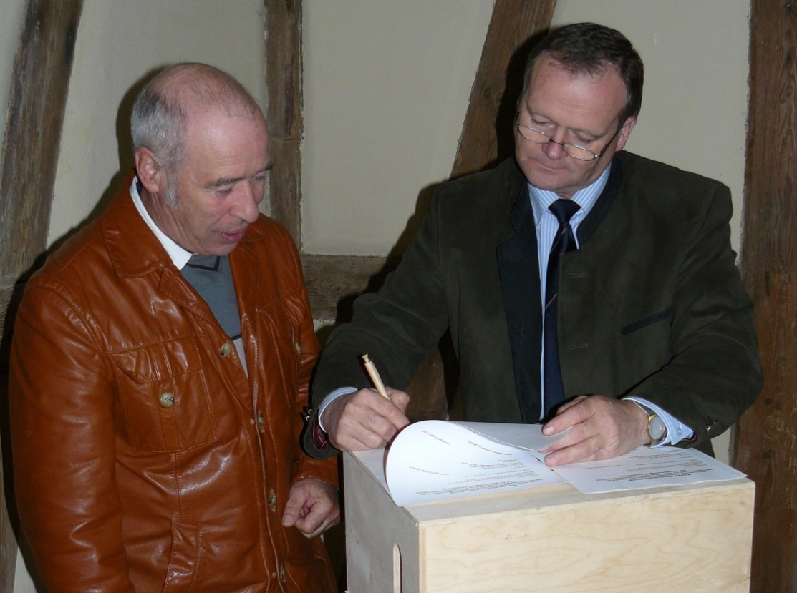

Slide 23
Berichte unserer Mitglieder
Fachgruppe Entomologie, Klaus Liebenow
Arbeit im NSZ Krugpark, Andrea
Naturschutzstation, Rietzer See, Gertfred
Trixi zu Fledermäusen
Wini zu Brandenburg summt
Naturschutz Brandenburg
….

Slide 24
Ende des Berichtsteils. Es folgt der Kassenbericht.

Slide 25
Kassenbericht 2022
Vereinsführung
 | Einnahmen |  |  |  |  | Ausgaben
Projekte (NABU-Camp) | 420,00 € |  | Büromaterial, Reparaturen |  |  | 308,05 €
Mitgliedsbeiträge | 3.960,41 € |  | Reisekosten + Weiteres |  |  | 343,13 €
Zuwendungen | 3.124,56 € |  | Kontoführung |  |  | 39,30 €
Spenden | 962,17 € |  | Öffentlichkeitsarbeit |  |  | 1.458,89 €
Pacht+ Gutschrift Strom | 284,20 € |  | Arbeitseinsätze |  |  | 141,34 €
 |  |  | Mitgliederversammlung |  |  | 280,61 €
 |  |  | NABU-Station |  |  | 1.860,82 €
 |  |  | unsere Projekte (nächste Folie) |  |  | 7.031,32 €
Summe | 8.751,34 € |  | Summe |  |  | 11.463,46 €

Slide 26
unsere Projekte 2022
NABU-Camp | 438,20 €
Seeschwalbennisthilfen | 396,49 €
Kontrollfahrten FFH-Gebiet | 158,00 €
Fledermäuse/Waldkauznistkasten | 286,19 €
Brandenburg summt 100 x 10 m² | 577,90 €
Reparaturen Vogelbeobachtungsturm am Strengsee | 5.174,54 €
Summe | 7.031,32 €
Kontostand am 01.01.2022 | 12.629,92 €
Kontostand am 30.12.2022 | 9.917,80 €
Kontoveränderung | - 2.712,12 €

Slide 27
Kassenentwicklung 2023
Ausgewählte Einnahmen=E und Ausgaben=A
A: Spende an Stadt Brdbg. für Sumpfzypressen | 200,00 €
A: Projekt 100 x 10m² Wildblumensamen | 599,00 €
NABU-Camp E: 665,00 € A: 680,00 €
E: Spenden nur für Strengturm | 9.750,55 €
E: sonstige Spenden | 345,00 €
E: Aufwandsentschädigung Projektarbeit | 1.126,00 €
Wir haben aktuell 520 Mitglieder.
Kontostand am 30.12.2022 | 9.917,80 €
Kontostand am 10.12.2023 | 19.028,45 €
Kontoveränderung | + 9.110.65 €

Slide 28
Herzlichen Dank für Eure Aufmerksamkeit

